Slide 1

Modelagem funcional com contratos OCL - II
Exceções
Contratos de operações de sistema

Slide 2
Exceções
Essas SÃO testadas pela operação.
Se a condição de exceção for verdadeira as pós-condições não são obtidas.

Slide 3
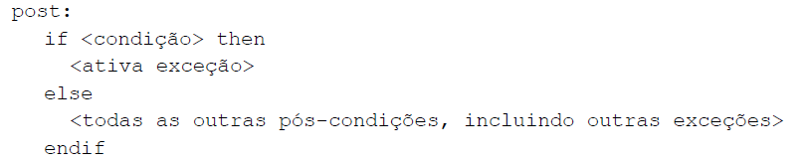

Forma clássica
Forma proposta

Slide 4
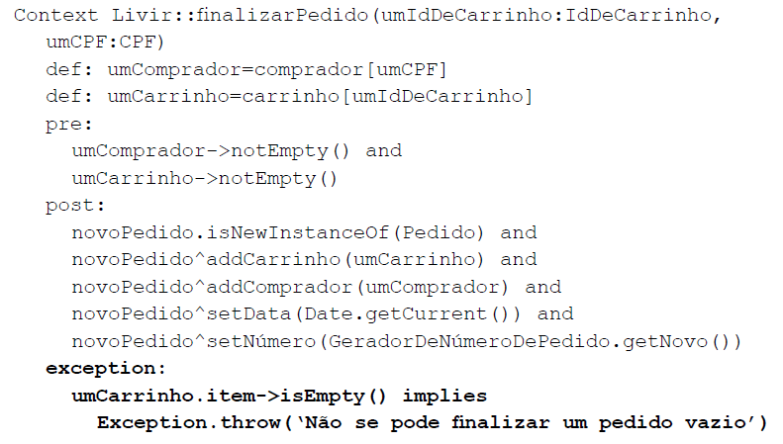
Exemplo

Slide 5
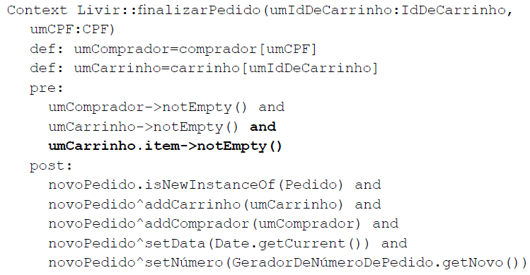
Convertendo exceção em precondição

Slide 6

Contratos padrão para CRUD
Criar
Criar instância
Inicializar atributos obrigatórios
Adicionar ligações obrigatórios
Verificar regras de negócio
Modificar
Alterar atributos e ligações que não sejam imutáveis
Verificar regras de negócio
Deletar
Remover objeto
Verificar regras de negócio e estruturais
Consultar

Slide 7
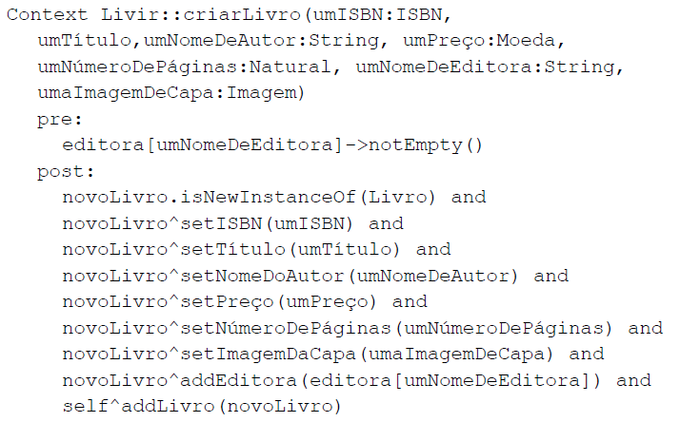
Contrato para criar
O estereótipo <<unique>> no ISBN já estabelece uma exceção caso um livro seja criado com um ISBN existente

Slide 8
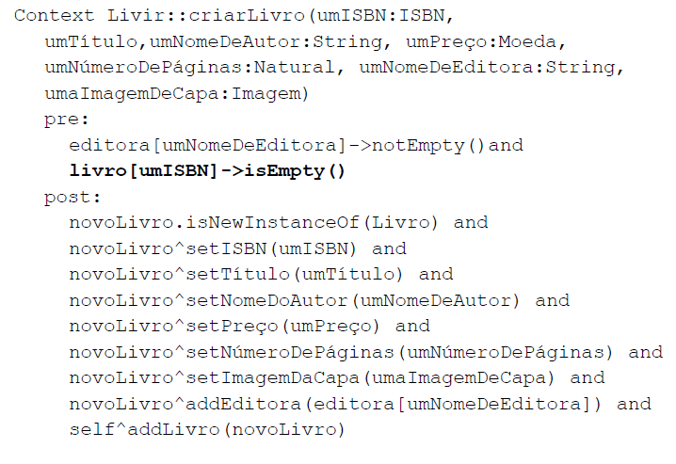
Caso o ISBN válido (novo) seja garantido por precondição

Slide 9
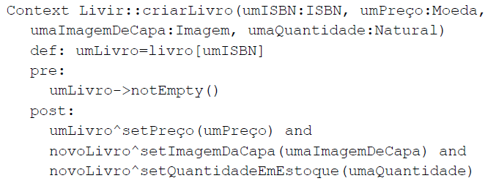
Contrato para atualizar

Slide 10
Contrato para deletar
Abordagens:
Precondição: impedir tentativa de deleção inválida
Exceção: se deleção inválida for tentada, abortar
Pós-condição: propagar deleção
(nem sempre se aplica)
Marcar objeto como inválido

Slide 11
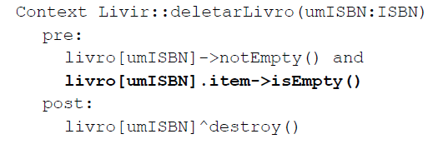
Precondição

Slide 12
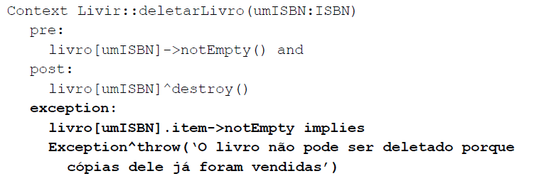
Exceção

Slide 13
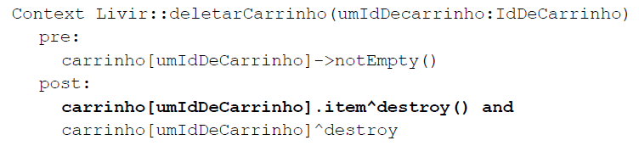
Pós-condição

Slide 14
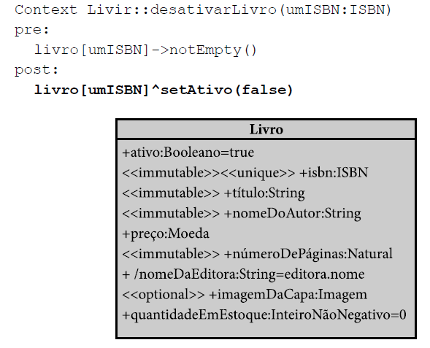
Invalidação

Slide 15
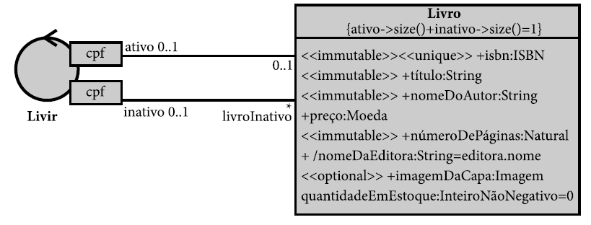
Forma alternativa para invalidar objeto

Slide 16
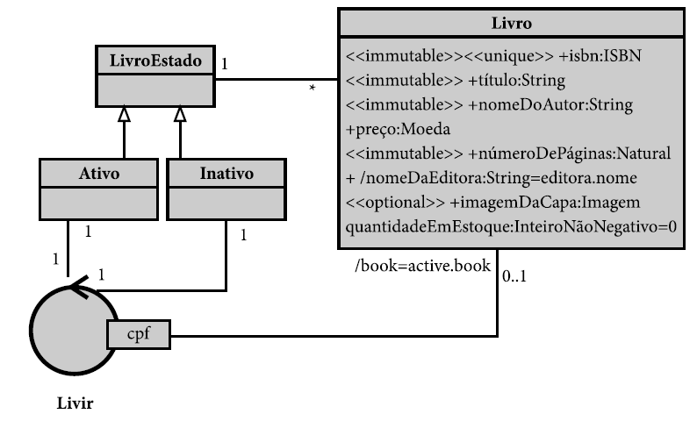
Invalidação alternativa com estado default

Slide 17
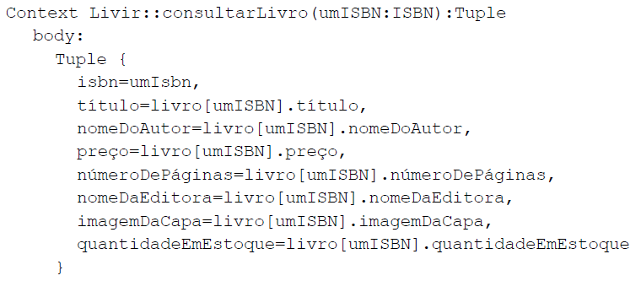
Contrato para consultar

Slide 18

Padrões de contrato para lista objetos
Lista simples
Todos os títulos de livros

Slide 19
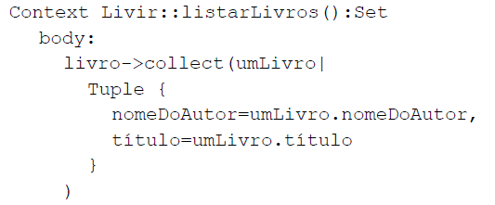
Lista múltipla
Autor e título de todos os livros

Slide 20
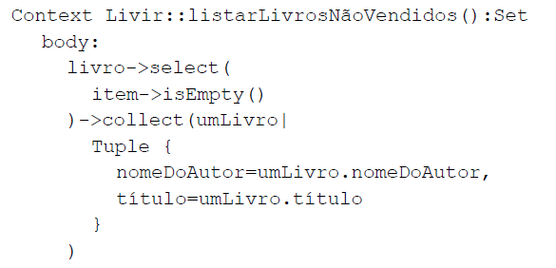
Lista filtrada
Autor e título dos livros não vendidos

Slide 21

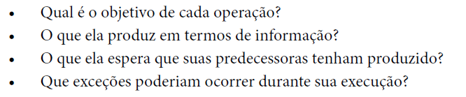
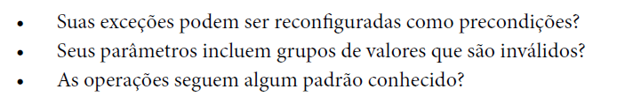
Contratos relacionados a casos de uso

Slide 22
